Slide 1
AAS4900
EAS4900
JOUR4900
IDÉ4900
NOR4900
Notes:
Masterstudenter på program for asiatiske og afrikanske studier, Europeiske og amerikanske områdestudier, Medievitenskap, Journalistikk, Idéhistorie, Nordiske studier, Middelalderstudier kan alle ta praksis som del av mastergraden. Emnet har ulik emnekode og navn – alt etter program. Praksisplassen kan være en norsk ambassade eller konsulat, en norsk bedrift eller en frivillig organisasjon. Der skal man delta i det daglige arbeidet, men det som skiller dere fra deltakere i andre praktikant- og internship programmer er at dere i tillegg skal skrive 1-3 semesteroppgaver av et visst omfang. Mer om det på emnesidene.
Gjennomført hospitering og innlevert(e) semesteroppgave(r) danner grunnlaget for vurdering og uttelling i studiepoeng.
Dere har en faglig veileder ved eget institutt som følger opp det akademiske arbeidet og en kontaktperson ved utenriksstasjonen/praksissplassen som følger opp det daglige arbeidet der.
For AAS og EAS-programstudentene må praksisplassen være knyttet et av landene hvor dere har språk- og områdekunnskap.
For medievitenskap må arbeidet ved stasjonen være informasjonsarbeid / mediearbeid.
Neste SLIDE

Slide 2
Søknaden
søknadsskjema
søknad(er) – maks 3
CV
karakterutskrift
Leveres til kontaktperson innen 1. oktober Svar på søknad fra stasjonene innen 1. november
Kontaktperson for hvert emne står på emnesiden.
Notes:
Søknadsskjema med vedlegg leveres til kontaktpersonen på ditt institutt innen 1. oktober. Les informasjonen som finnes på emnesidene. Der finner dere også Søknadsskjemaet leveres sammen med søknad til hver enkelt utenriksstasjon/CV/karakterutskrift. Alle disse tre skal være på engelsk.
Bruk tid på søknaden! Om du søker til mer enn én stasjon, må du skrive en søknad til hver stasjon.
Les på nettsidene, finn ut hva stasjonen jobber med og spiss søknaden din. Vi siler søknader før de sendes til DU.
Karrieresenteret er behjelpelig med sjekk av søknad og cv.
Det er den enkelte utenriksstasjonen som vurderer søknadene. De fleste har intervjuer på telefon eller skype med søkerne.
Vi kan ikke garantere noen hospitantplass.

Slide 3
Søknad og CV
Presenter deg – hvem er du?
Kompetanse – hva kan du bidra med?
Motivasjon – hvorfor er du interessert i å hospitere på denne spesifikke arbeidsplassen?
Tema/interesseområde for semesteroppgaven du skal skrive mens du hospiterer
Søknad - maks en A4 side
Alle formaliteter må være korrekte
Ingen skrivefeil
En søknad til hver utenriksstasjon
Notes:
Tenk igjennom hvordan du best kan få presentert hvem du er og hva du kan bidra med. Fokuser på relevant og interessant informasjon om deg selv. Underbygg påstandene dine med eksempler og erfaring
Skriv en kort søknad som fremhever hvem du er/ hva du kan/hvorfor du ønsker deg til akkurat denne hospitantplassen, og lag en ryddig og oversiktlig CV som følger samme røde tråd som søknaden. Bruk gjerne et portrettbilde på CVen. Pass på at språket i søknaden har god flyt og er uten skrivefeil – siden engelsk er arbeidsspråk ved alle ambassader i tillegg til det lokale språket.

Slide 4
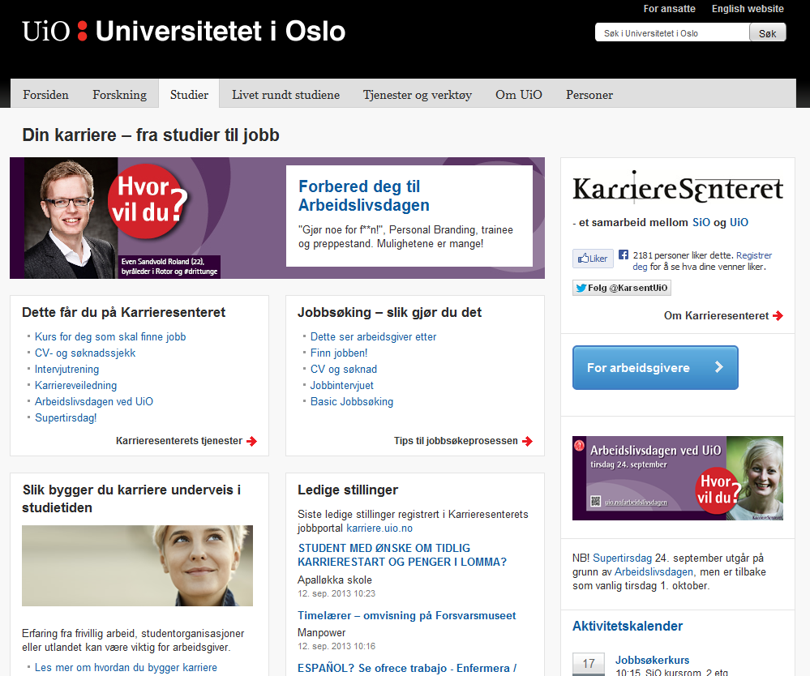
uio.no/studier/karriere/
Notes:
Karrieresenteret ved UiO søknad og CV sjekk

Slide 5
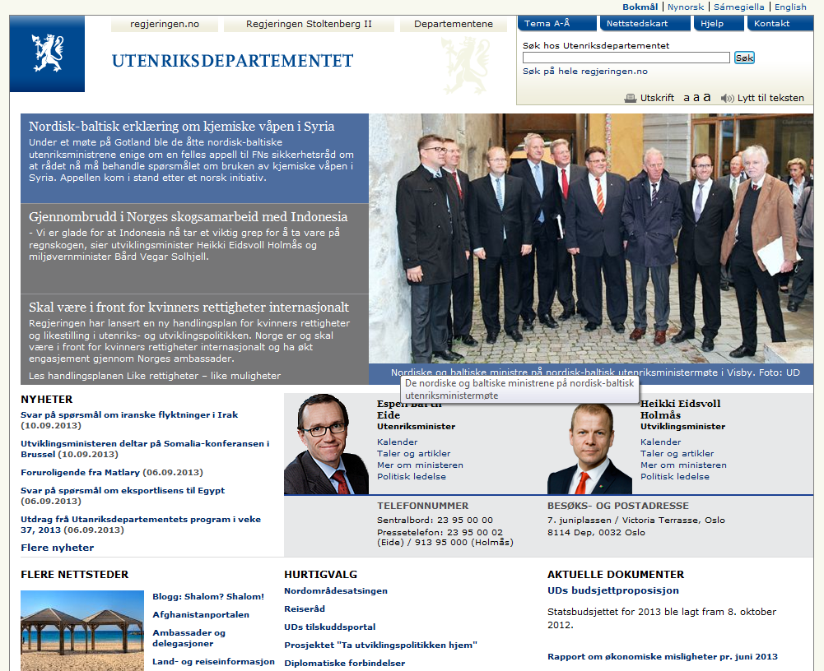
regjeringen.no/ud
Notes:
Les om de forskjellige utenriksstasjonene på Uds nettsider. Hva jobber de ulike stasjonene med? Hvordan kan du bidra med din kompetanse?

Slide 6
Alternative hospitantplasser
Innovasjon Norge i Shanghai, Beijing, Moskva, Houston
Den norske sjømannskirken i Dubai, San Francisco
Asociaciòn Civil para la Responsabilidad Social Amartya i Buenos Aires
Institute of Social Studies Trust, India Habitat Centre i New Dehli
Nanjing University – Chinese-Nordic Cultural Centre i Nanjing
EF Education i Tokyo
Redd Barna i Kathmandu
Barentssekretariatet i Arkhangelsk og Murmansk, Russland
Clean Energy Invest i Batumi, Georgia
DNV i Mexico City
Flying Broom - Ankara
Notes:
Vi oppfordrer dere også til å vurdere og søke andre praksisplasser. Foreløpig har vi ingen faste avtaler utover UD, så dersom dere ønsker å hospitere ved en bedrift eller organisasjon, må dere selv gjøre research og ta kontakt. Vi har utarbeidet en kontrakt og retningslinjer som dere bruker for å ferdigstille en avtale. Arbeidsplassen må godkjennes av programmet, så selv om dere må gjøre mesteparten av jobben selv når det gjelder andre praksisplasser enn UD, så er det viktig at dere er i kontakt med Anna, Hanne, Hans Christoffer (for IDE-historie, Karen) gjennom prosessen. De kan også videreformidle kontaktinfo til noen mulige interessante alternative hospitantplasser! Selv om dere ikke har fått en konkret avtale på plass innen 1. oktober skal dere melde fra til deres kontaktperson innen denne datoen dersom dere ønsker å søke alternative hospitantplasser
NB! Visum– kan være problematisk! Brasil har for eksempel vist seg å være svært restriktive med å utstede studentvisa til hospitanter som ikke er tilknyttet et brasiliansk universitet– vi jobber med å få til en ordning! Neste SLIDE

Slide 7
Tidligere oppgavetitler
Accessing education in India . A case study of out-of-school children in an East Delhi Slum
Pressefriheten i Ukraina under Janukovitsj - er den forverret?
NGOs in Arkhangelsk - Coping in the civil sector after the 2006 NGO law
China’s Carbon Emission and Energy Policies; addressing climate change
Bosnia-Hercegovinas forhold til Tyrkia
Newspapers as platforms for political discussion. A content analysis of news coverage of the 2013 Philippine General Election.
Visuelle Sosiale Medier: Hvilke sosiale medier kan sies å egne seg best for å kommunisere om visuelt materiale og hvordan bør en gå fram når en bruker disse?
Notes:
Dette er eksempler på oppgavetitler som er skrevet. Semesteroppgaven danner grunnlaget for vurdering og uttelling i studiepoengene og karakteren karakterfastsettelse.
Temaet for oppgaven utarbeider dere sammen med arbeidsgiver og veileder som dere får tildelt her på UiO. Semesteroppgaven skal være relevant for arbeidsgiveren, men skal også være en akademisk oppgave, med de krav dere er vant til fra andre oppgaver på studiet. Tilbakemeldinger fra oppdragsgiverne viser også at de mange anser oppgaven som et svært viktig i forhold til å bringe ny kunnskap og innsikt om et felt som er av interesse og relevans for organisasjonen. NY SLIDE

Slide 8
Viktige datoer
1. oktober – søknadsfrist for utreise våren 2014
1. november - svar på søknad fra UD
1. desember – ferdig kontrakt alternativ arbeidsplass
Desember – obligatorisk seminar for alle utreisende
Medio januar - utreise
1. juni – innleveringsfrist for semesteroppgave

Slide 9
Medievitenskap og journalistikk
Hva slags arbeidsoppgaver?
Bredt, allsidig informasjonsarbeid
Journalistisk arbeid
Informasjon og samfunnskontakt
Medieanalyse
Innsikt i informasjonsarbeid på bred basis
Evaluering av informasjonsarbeidet til stasjonen
Notes:
Ikke kun rutineoppgaver
Journalistisk arbeid: utforming av nyhetssaker, pressemeldinger, redigering, fotografering, osv.
Informasjon og samfunnskontakt: utforme strategi og utføre den.
Innsikt i informasjonsarbeid på bred basis og hvor mangfoldig slikt arbeid kan være.
For MEVIT og JOUR-studenter må utenriksstasjonen kunne tilby faglig relevant arbeid - det vil si: bredt, allsidig informasjonsarbeid eller journalistisk arbeid, informasjon og samfunnskontakt, medieanalyser m.v. De store stasjonene har ofte presseavdelinger, så disse er de beste tipsene. Gode erfaringer i New York og Washington.
Tilbakemeldinger fra stasjonene: Noen stasjoner er interessert, ta kontakt om du vil vite hvilke. Får oversikt i neste uke.

Slide 10
EAS og AAS
Praksisplassen må være knyttet et av landene
hvor dere har språk- og områdekunnskap.

